Slide 1
Vúmetro con tiras led G5
Torres Medina Karen Thamara
Romero Vizueta Giovanny Andrés

Slide 2


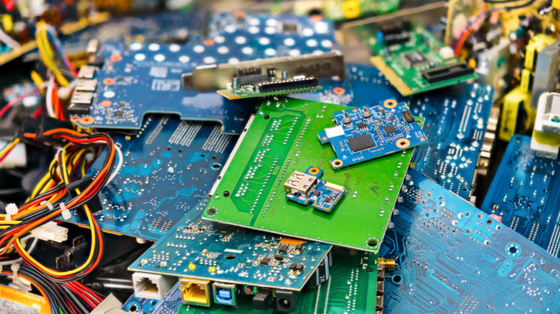
01
Diseño del Proyecto

Slide 3

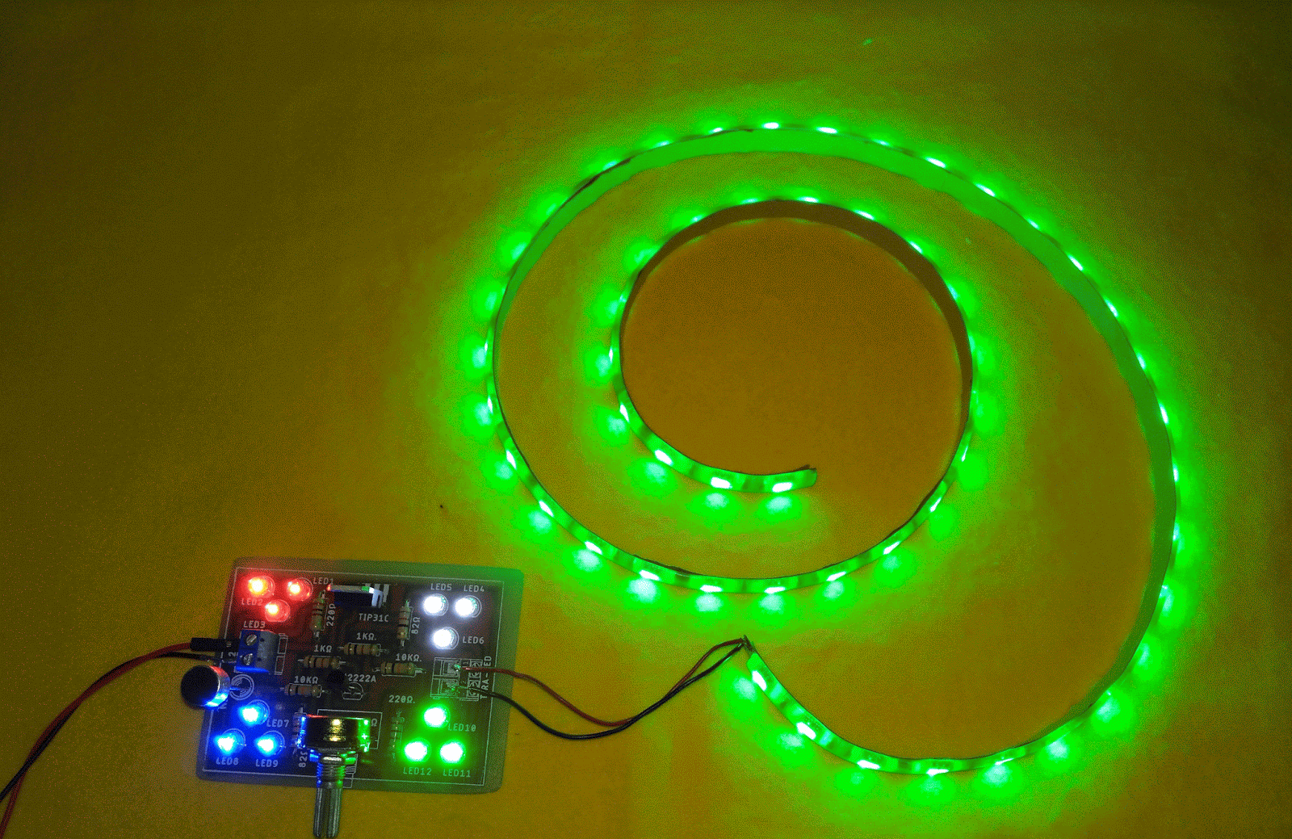

Slide 4
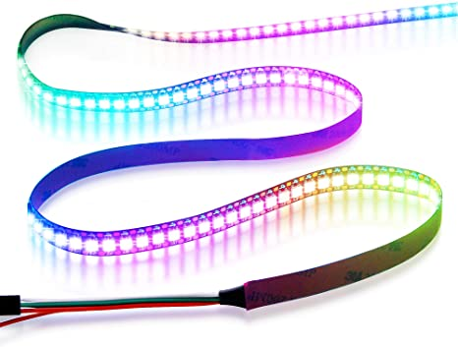
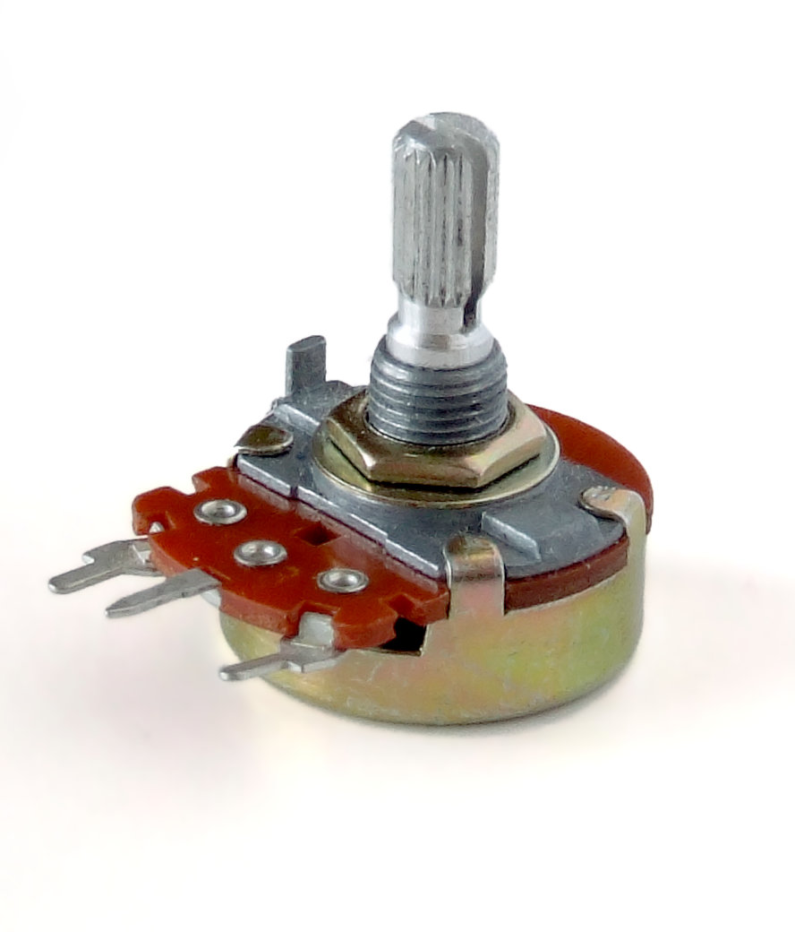
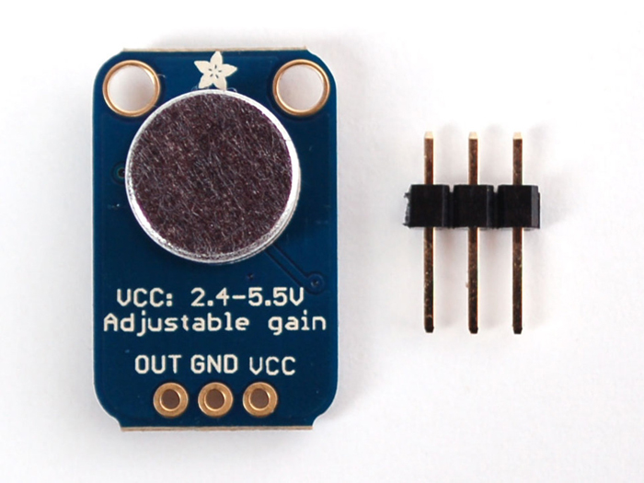
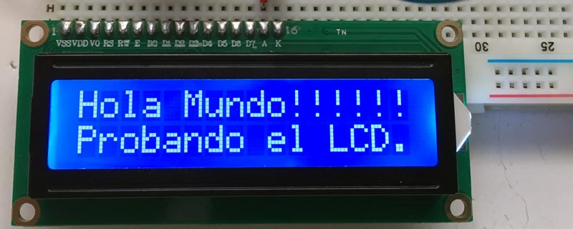

Slide 5
Hitos
Felicidad
Motivación
Diversión
Notes:
Se aspira que luego de obtener el producto se repercuta positivamente en la vida de cada individuo.

